Slide 1
嵌 入 式 操 作 系 统
庄 旭 菲
内 蒙 古 工 业 大 学

Slide 2
嵌入式ARM Linux系统课程体系
嵌入式数据库开发
嵌入式WEB应用开发
嵌入式Linux系统
内核移植
C++面向对象编程
嵌入式GUI程序设计
嵌入式Linux驱动开发
嵌入式WEB服务器
移植
ARM体系结构与编程模型
ARM汇编语言程序设计
嵌入式
U-boot引导移植
嵌入式Linux系统级开发
嵌入式Linux开发工程管理及工具
嵌入式Linux
文件系统
Shell程序设计
嵌入式C程序设计
Linux操作系统

Slide 3

本课程主要内容
0
Linux基础知识
1
Linux内核基础知识
2
Linux文件系统
3
Bootloader
4
系统移植
5
驱动开发

Slide 4
第一章 嵌入式操作系统Linux概述

Slide 5
操作系统是什么？嵌入式操作系统？
操作系统是大量软件的集合。
操作系统就是用户看到的计算机，操作系统为用户提供了一个抽象的计算机。
操作系统的主要任务就是对系统中的硬件资源，和文件系统的有效管理。
操作系统的主要功能就是处理器管理、存储管理、设备管理和信息管理。

Slide 6
1.1 嵌入式操作系统分类
  嵌入式操作系统的分类方法有多种，目前国际上使用的嵌入式操作系统主要可分为实时操作系统和非实时操作系统两类。
  此外也可以通过对内存管理单元(Memory Management Unit)的支持情况来区分。
  不支持MMU的嵌入式操作系统有μCLinux、μC/OS-Ⅱ，支持MMU的嵌入式操作系统有嵌入式Linux、Windows CE等。
Notes:
实时操作系统（RTOS）是指当外界事件或数据产生时，能够接受并以足够快的速度予以处理，其处理的结果又能在规定的时间之内来控制生产过程或对处理系统做出快速响应，调度一切可利用的资源完成实时任务，并控制所有实时任务协调一致运行的操作系统。提供及时响应和高可靠性是其主要特点。实时系统指系统的计算正确性不仅取决于计算的逻辑正确性，还取决于产生结果的时间。如果未满足系统的时间约束，则认为系统失效。
通过内存的抢占类型分为可抢占型和不可抢占型。
可抢占型嵌入式操作系统是指内核可以抢占正在运行任务的CPU的使用权并将使用权交给进入就绪态的优先级更高的任务。
不可抢占型嵌入式操作系统使用某种算法并决定让某个任务运行后，把CPU的控制权交给该任务，直到它主动释放CPU控制权。
不可抢占型嵌入式操作系统的缺点同样突出，如果最长任务的执行时间不能确定，系统的实时性就不能确定。可抢占型嵌入式操作系统的实时性好，因此现在大多数的嵌入式操作系统都是可抢占型的。

Slide 7
1.2 主流嵌入式操作系统
  从20世纪80年代开始，市场上出现各种各样的商用嵌入式操作系统，这些操作系统大部分都是为专有系统开发的，主要有Linux、μC/OS、Windows CE、VxWorks和QNX等。

Slide 8
μC/OS Ⅱ
  μC/OS是一个典型的实时操作系统。该系统从1992年开始发展，目前流行的是第二个版本，即 μC/OSⅡ。其特点可以概括为以下几个方面：公开源代码，代码结构清晰、明了，注释详细，组织有条理，可移植性好，可裁剪，可固化，内核属于抢占式，最多可以管理60个任务。

Slide 9
Windows CE
  Windows CE是微软公司的产品，是从整体上为有限资源的平台设计的多线程、完整优先权、多任务的操作系统。Windows CE采用模块化设计，并对于从掌上电脑到专用的工控电子设备进行定制。此操作系统的基本内核需要至少200 KB ROM存储器。从游戏机到现在大部分的高价掌上电脑都采用了Windows CE作为操作系统，其缺点是系统软件价格过高，影响整个产品的成本控制。

Slide 10
VxWorks
  VxWorks是WindRiver(风河)公司（1983年）专门为实时嵌入式系统设计开发的操作系统软件，为程序员开发提供了高效的实时任务调度、中断管理、实时的系统资源以及实时的任务间通信。应用程序员可以将尽可能多的精力放在应用程序本身，而不必再去关心系统资源的管理。该系统主要应用在单板机、数据网络(以太网交换机、路由器)和通信等多方面。

Slide 11
QNX
  QNX是一款实时操作系统，由加拿大QNX软件系统有限公司开发，广泛应用于自动化、控制、机器人科学、电信、数据通信、航空航天、计算机网络系统、医疗仪器设备、交通运输、安全防卫系统、POS机、零售机等任务关键型应用领域。20世纪90年代后期，QNX系统在高速增长的Internet终端设备、信息家电及掌上电脑等领域也得到了广泛应用。
  QNX是一种商用的遵从POSIX规范的类Unix实时操作系统，目标市场主要是面向嵌入式系统。
Notes:
POSIX表示可移植操作系统接口（Portable Operating System Interface of UNIX，缩写为 POSIX ），POSIX标准定义了操作系统应该为应用程序提供的接口标准，是IEEE为要在各种UNIX操作系统上运行的软件而定义的一系列API标准的总称，其正式称呼为IEEE 1003，而国际标准名称为ISO/IEC 9945。

Slide 12
手机操作系统[平板电脑等]
Android
ios
Windows phone
Plam Os
Symbian Os

Slide 13
1.3 嵌入式Linux概述
  实时性是嵌入式系统的基本要求，嵌入式Linux是指将Linux经过裁剪小型化后固化在存储器中，应用于特定嵌入式场合的专用Linux操作系统。嵌入式Linux的开发和研究已经成为目前操作系统领域的一个热点。

Slide 14
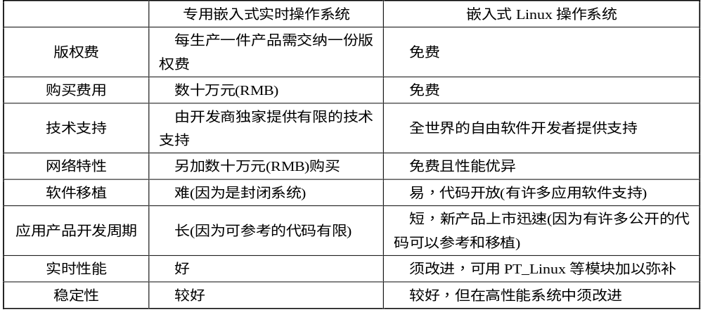
专用嵌入式实时操作系统与嵌入式Linux操作系统的比较

Slide 15
1、Linux的特点
  第一，Linux系统具有层次结构且内核完全开放。Linux是由很多体积小且性能高的微内核系统组成的。在内核代码完全开放的前提下，不同领域和不同层次的用户可以根据应用需求方便地对内核进行改造，低成本地设计和开发出满足需要的嵌入式系统。
  第二，强大的网络支持功能。Linux诞生于Internet时代并具有Unix的特性，保证了它支持所有标准Internet协议，并且可以利用Linux的网络协议栈将其开发成为嵌入式的TCP/IP网络协议栈。此外，Linux还支持Ext2、FAT16、FAT32、Romfs等文件系统，为开发嵌入式系统应用打下了很好的基础。

Slide 16
  第三，Linux具备一整套工具链，自行建立嵌入式系统的开发环境和交叉运行环境，可以跨越嵌入式系统开发中仿真工具的障碍。Linux也符合IEEE POSIX.1标准，使应用程序具有较好的可移植性。
  传统的嵌入式开发的程序调试和调试工具是用在线仿真器(ICE)实现的。它通过取代目标板的微处理器，给目标程序提供一个完整的仿真环境，完成监视和调试程序；但一般价格比较昂贵，只适合做非常底层的调试。使用嵌入式Linux，一旦软/硬件能够支持正常的串口功能，即使不用仿真器，也可以通过串口很好地进行开发和调试工作，从而节省一笔不小的开发费用。

Slide 17
  嵌入式Linux为开发者提供了一套完整的工具链(Tool Chain)。它利用GNU的GCC做编译器，用GDB、KGDB、XGDB做调试工具，能够很方便地实现从操作系统到应用软件各个级别的调试。

Slide 18
  第四，Linux具有广泛的硬件支持特性。无论是RISC还是CISC，32位还是64位等各种处理器平台，Linux都能很好地运行。Linux通常使用的微处理器是Intel X86芯片家族，但它同样能运行于Motorola公司的68K系列CPU和IBM、Apple、Motorola公司的PowerPC CPU，以及Intel公司的StrongARM CPU等处理器。Linux支持各种主流硬件设备和最新硬件技术，甚至可以在没有存储管理单元(MMU)的处理器上运行。这意味着嵌入式Linux将具有更广泛的应用前景。

Slide 19
2．系统软件操作平台
  Linux作为嵌入式操作系统是完全可行的，因为Linux提供了完成嵌入功能的基本内核和所需要的所有用户界面，能处理嵌入式任务和用户界面。Linux作为嵌入式系统，具有易移植、内核稳定、功能强大、易于开发等特点。
  嵌入式Linux系统需要三个基本元素：系统引导(用于机器加电后的系统定位引导)、Linux内核(内存管理、程序管理)、初始化进程。但假如要成为完整的操作系统并且保持小型化，还必须加上硬件驱动程序、硬件接口程序和应用程序组。

Slide 20
3．嵌入式Linux系统开发模式
  嵌入式系统通常是一个资源受限的系统，直接在嵌入式系统的硬件平台上编写软件比较困难，有时甚至是不可能的。目前，一般采用的办法是，先在通用计算机上编写程序，然后通过交叉编译，生成目标平台上可运行的二进制代码格式，最后下载到目标平台上的特定位置上运行。

Slide 21
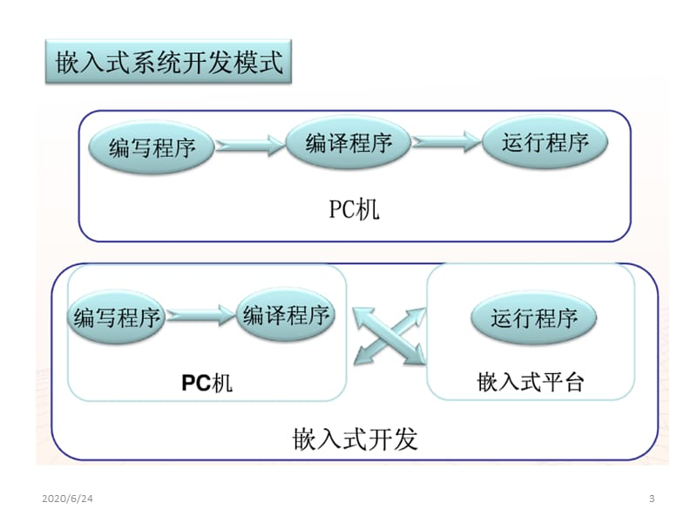


Slide 22
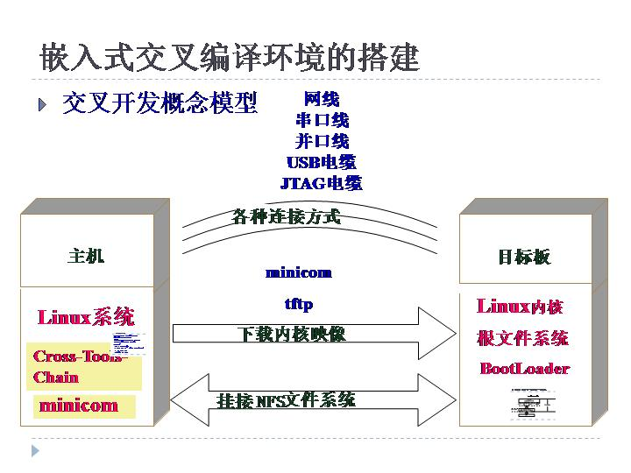

Slide 23
交叉开发环境
交叉开发环境是指编译、链接和调试嵌入式应用软件的环境，它与运行嵌入式应用软件的环境有所不同，通常采用宿主机/目标机模式。
交叉编译和链接。
在完成嵌入式软件的编码之后，就要进行编译和链接，以生成可执行代码。由于开发过程大多是在Intel公司X86系列CPU的通用计算机上进行的，而目标环境的处理器芯片却大多为ARM、MIPS、PowerPC、DragonBall等系列的微处理器，这就要求在建立好的交叉开发环境中进行交叉编译和链接。

Slide 24
1.4 Linux 操作系统起源
  Unix 的正式诞生
  百家齐鸣的 Unix 版本
  GNU 与 Free Software
  1991 年 LINUX诞生

Slide 25
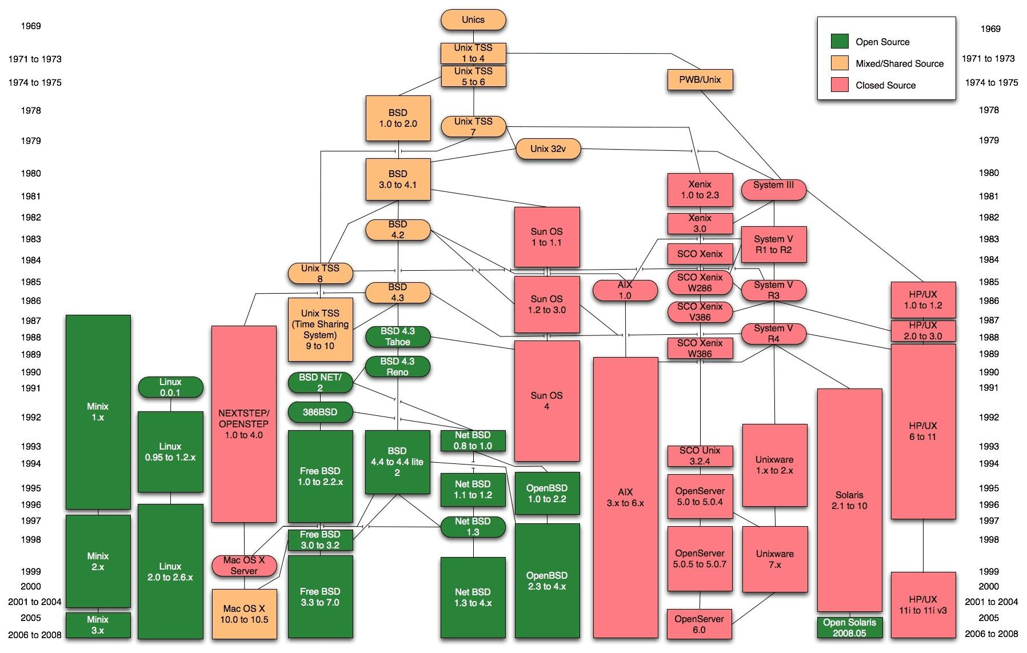

Slide 26

1、GNU
GNU计划，是由Richard Stallman在1983年9月27日公开发起的。GNU目标是开发一个完全免费的可移植的类UNIX系统及其应用程序。GNU制定了一项被称之为Copyleft版权模式的GPL（General Public License， GNU通用公共许可证）条款。GPL允许任何人免费获取、共享、修改、散发自由软件的源代码，前提是修改散发时不得添加非GPL限制。在遵循GPL规则的情况下不反对销售自由软件。
1994年3月，Linux正式采用GPL协议。
Notes:
理查德·马修·斯托曼（Richard Matthew Stallman, RMS，生于1953年），自由软件运动的精神领袖、GNU计划以及自由软件基金会（Free Software Foundation）的创立者、著名黑客。他的主要成就包括Emacs及后来的GNU Emacs，GNU C 编译器及GNU 调试器。 他所写作的GNU通用公共许可证（GNU GPL）是世上最广为采用的自由软件许可证，为copyleft观念开拓出一条崭新的道路。他最大的影响是为自由软件运动竖立了道德、政治以及法律框架。他被许多人誉为当今自由软件的斗士、伟大的理想主义者，但同时也有人批评他过于固执、观点落伍。
GNU 包含3个协议条款：
GPL：GNU通用公共许可证（GNU General Public License）
LGPL：GNU较宽松公共许可证 (GNU Lesser General Public License）, ) ，旧称 GNU Library General Public License (GNU 库通用公共许可证)；LGPL允许实体连接私人代码到开放源代码，并可以在任何形式下发布这些合成的二进制代码。只要这些代码是动态连接的就没有限制。
GFDL ： GNU自由文档许可证（GNU Free Documentation License ）的缩写形式。

Slide 27
2、Linux的诞生
1991年Linus Torvalds编写出了与UNIX兼容的Linux操作系统内核并在GPL条款下发布。Linux之后在网上广泛流传，许多程序员参与了开发与修改。1992年Linux与其他GNU软件结合，完全自由的操作系统正式诞生。该操作系统往往被称为“GNU/Linux”或简称Linux。

Slide 28
1.5 Linux 系统特点
Linux是一款免费的，硬件需求比较低廉的类Unix操作系统，开源的功能强大的操作系统。
Linux 具有以下特点：
  硬件需求低，出色的速度性能
  架构开放，开放性强
  系统稳定性，可靠性，系统安全及保密性功能够强
  完全免费
  支持多用户，多任务
  丰富的网络功能
  具有标准兼容性

Slide 29
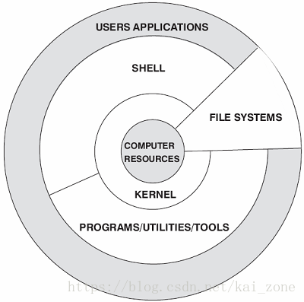
1.6 Linux系统组成
Linux一般有4个主要部分：
  内核
  Shell
  文件系统
  应用程序

Slide 30
1、Linux内核
内核是操作系统的核心，具有很多最基本功能，它负责管理系统的进程、内存、设备驱动程序、文件和网络系统，决定着系统的性能和稳定性。

Slide 31
2、Linux Shell
Shell是系统的用户界面，提供了用户与内核进行交互操作的一种接口。它接收用户输入的命令并把它送入内核去执行，是一个命令解释器。另外，Shell编程语言具有普通编程语言的很多特点，用这种编程语言编写的Shell程序与其他应用程序具有同样的效果。

Slide 32
3、Linux 文件系统
文件系统是文件存放在磁盘等存储设备上的组织方法。Linux系统能支持多种目前流行的文件系统，如EXT2、 EXT3、NTFS、VFAT和ISO9660。

Slide 33
4、Linux 应用程序
标准的Linux系统一般都有一套都有称为应用程序的程序集，它包括文本编辑器、编程语言、X Window、办公套件、Internet工具和数据库等。

Slide 34
1.7 内核及其发行版本
内核概念
内核版本号
Linux发行版本

Slide 35
1、内核概念
Linux内核的主要模块
  进程管理
  存储管理
  文件系统
  设备驱动和设备管理
  网络通信
  系统的初始化(引导)
  系统调用

Slide 36
2、内核版本号
  Linux版本分内核(Kernel)版本和发行(Distribution)版本。
  内核的版本号由三部分数字组成：
  主版本号.次版本号.修订序号-发型版本的补丁版本
  如： Kernel 2.6.20-35
  根据约定，次版本号为奇数表示最新版，未必稳定，相当于测试版。次版本号为偶数表示稳定版。
  （3.0之后就不是了，比如现在的最新版本5.5.5就是稳定版）
  Linux内核下载： https://www.kernel.org/
  发行版本号一般由各发行商自己规定。

Slide 37
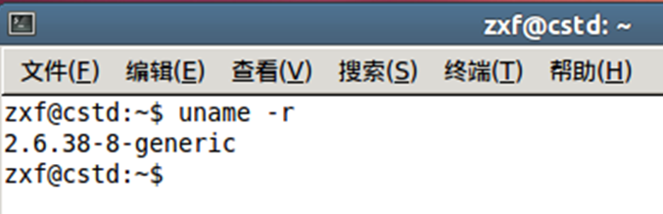
uname -r 查看内核版本号

Slide 38
3、Linux发行版本
  发行版本号一般由各发行商自己规定。
Red Hat
  Debian GNU/Linux
  Ubuntu
  CentOS
  SUSE
  Knoppix
  ……
Notes:
Ubuntu是一个以桌面应用为主的Linux操作系统，其名称来自非洲南部祖鲁语或豪萨语的“ubuntu”一词，意思是“人性”、“我的存在是因为大家的存在”，是非洲传统的一种价值观，类似我们说的的“仁爱”思想。Ubuntu基于Debian发行版和GNOME桌面环境。
Ubuntu首次发行时间： 2004年10月20日。

Slide 39
Ubuntu Linux介绍
Ubuntu是一个以桌面应用为主的Linux操作系统，其名称来自非洲南部祖鲁语或豪萨语的“ubuntu”一词，意思是“人性”。
Ubuntu基于Debian发行版和GNOME桌面环境。
Ubuntu首次发行时间：2004年10月20日。
Ubuntu社区承诺每6个月发布一个新版本，以提供最新最强大的软件。
本课程采用Ubuntu。
Ubuntu为什么能流行起来？

Slide 40
1.8 Linux的应用领域
Linux 服务器
桌面应用
嵌入式

Slide 41
1、Linux 服务器
Linux主要被用作服务器的操作系统。
传统上有以Linux为基础的“LAMP（Linux, Apache, MySQL, Perl/PHP/Python的组合）”经典技术组合。
面向更大规模级别的领域中，如数据库中的Oracle、DB2、PostgreSQL，以及用于Apache的Tomcat JSP等都已经在Linux上有了很好的应用样本。
现在，以Linux为基础的“LNMP（Linux, NGINX, MySQL, Perl/PHP/Python的组合）”经典技术组合。

Slide 42
2、桌面应用
新版本的Linux系统特别在桌面应用方面进行了改进，达到相当的水平。
完全可以作为一种集办公应用、 多媒体应用、网络应用等多方面功能于一体的图形界面操作系统。

Slide 43
3、嵌入式
嵌入式Linux是按照嵌入式操作系统的要求而设计的一种小型操作系统。
一个Kernel（内核）及一些根据需要进行定制的系统模块组成。
一个小型的嵌入式Linux系统只需要引导程序、Linux微内核、初始化进程3个基本元素。
Linux正在成为移动和工控设备首选的操作系统。

